Slide 1

Privacy by Design
Protezione dei dati sin dalla progettazione
Privacy by Default
Protezione dei dati per impostazione predefinita

Slide 2
Prevenzione dei rischi
Sicurezza incorporata nel progetto
funzionalità
Trasparenza e visibilità
Centralità dell’utente
Privacy by Design

Slide 3
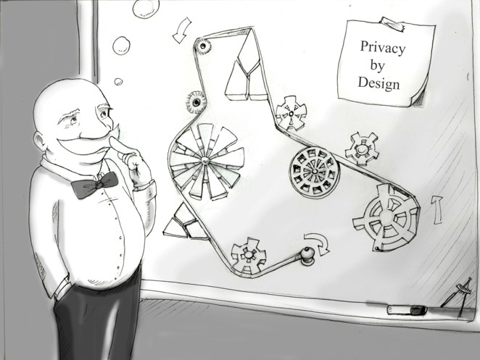
«Tenendo conto dello stato dell'arte e dei costi di attuazione, nonché della natura, dell'ambito di applicazione, del contesto e delle finalità del trattamento, come anche dei rischi aventi probabilità e gravità diverse per i diritti e le libertà delle persone fisiche costituiti dal trattamento, sia al momento di determinare i mezzi del trattamento sia all'atto del trattamento stesso il titolare del trattamento mette in atto misure tecniche e organizzative adeguate» . Art. 25 c.1 GDPR

Slide 4

Il principio di privacy by default (protezione per impostazione predefinita) prevede che «per impostazione predefinita» le imprese trattino solo i dati personali nella misura necessaria e sufficiente per le finalità previste e per il periodo strettamente necessario a tali fini. Occorre, quindi, progettare il sistema di trattamento di dati garantendo la non eccessività dei dati raccolti.

Slide 5
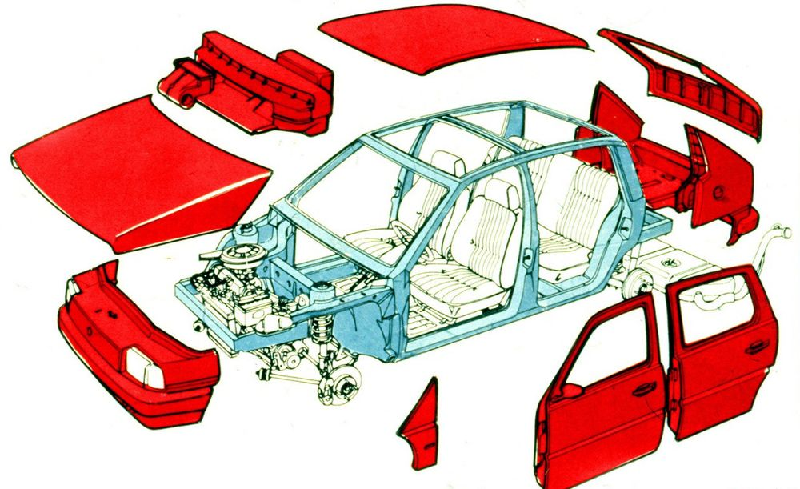
La privacy by Design è il progetto che comprende l’idea e lo studio
La Privacy by Default è l’assemblaggio e la costruzione materiale del progetto

Slide 6
Privacy by Design
Privacy by Default
Modello Privacy basato sul rischio
Dall'articolo 25 si evince che l'approccio del GDPR è centrato sulla valutazione del rischio (risk based approach), con il quale si determina la misura di responsabilità del titolare o del responsabile del trattamento, tenendo conto della natura, della portata, del contesto e delle finalità del trattamento, nonché della probabilità e della gravità dei rischi per i diritti e le libertà degli utenti.

Slide 7
probabilità
gravità
rischio
Il rischio è la potenzialità che un’azione o un’attività scelta (comprese le decisioni di non fare ) conduca a una perdita o a un evento indesiderato.

Slide 8
La probabilità e la gravità del rischio per i diritti e le libertà dell'interessato dovrebbero essere determinate con riguardo:
- alla natura del trattamento;
- all'ambito di applicazione;
- al contesto;
- alle finalità del trattamento.
Il rischio dovrebbe essere considerato in base a una valutazione oggettiva mediante cui si stabilisce se i trattamenti di dati comportano un rischio o un rischio elevato.

Slide 9
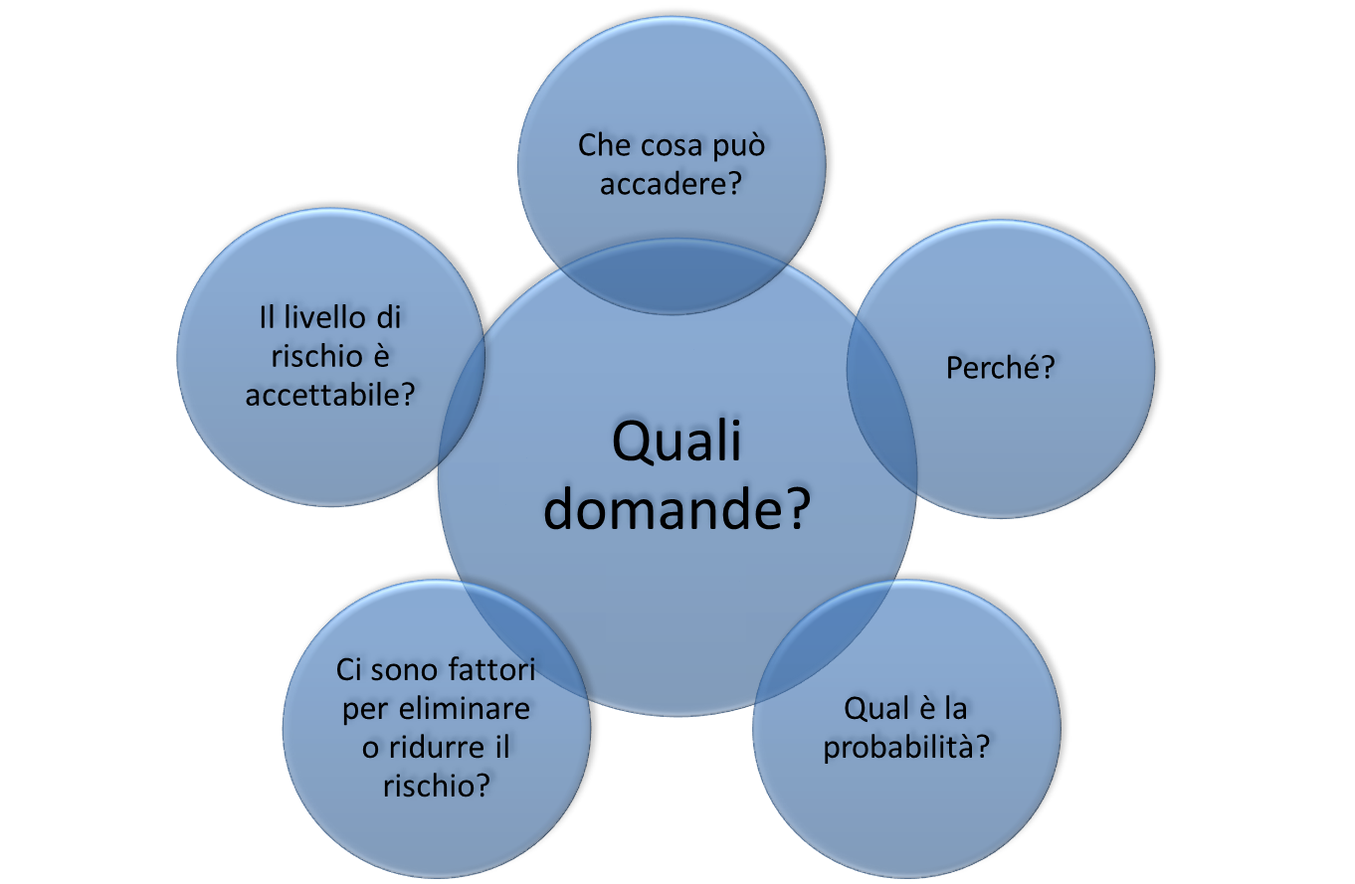

Slide 10
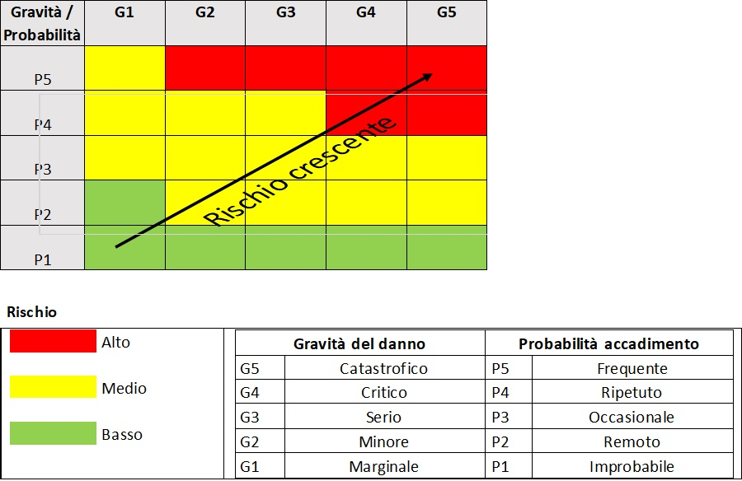
Il Titolare deve:
elencare i rischi;
catalogare i rischi;
ordinare i rischi;
in caso di rischi elevati, compiere una valutazione d’impatto.

Slide 11
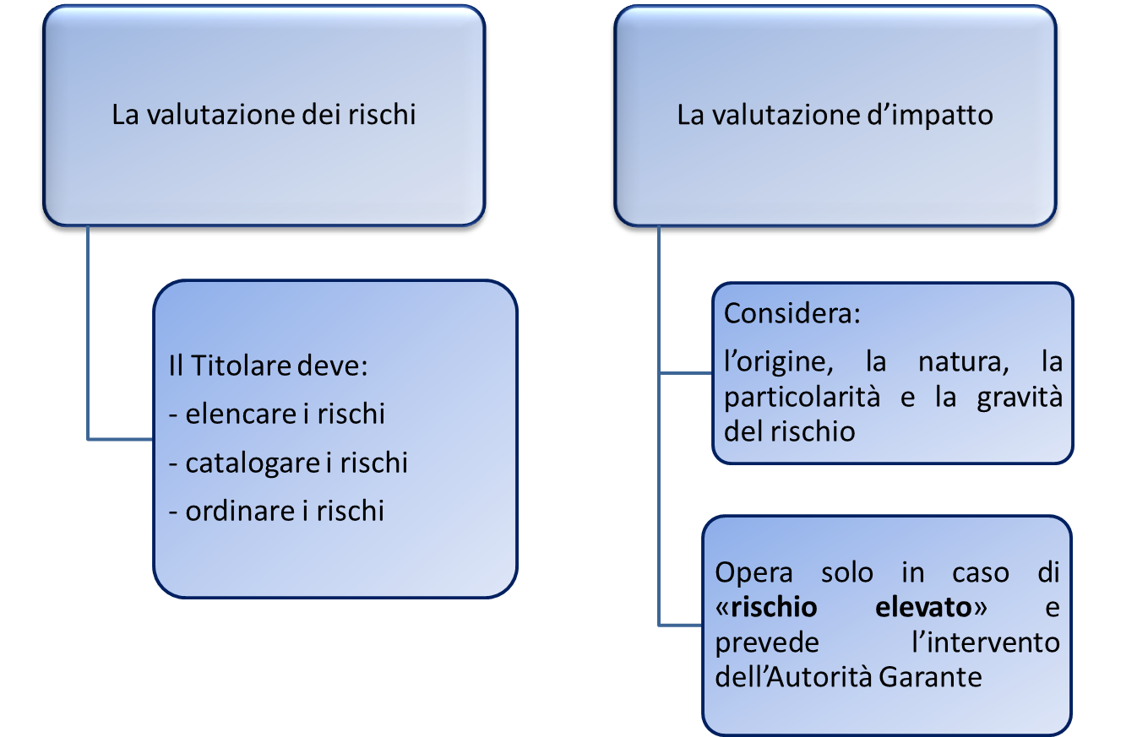

Slide 12
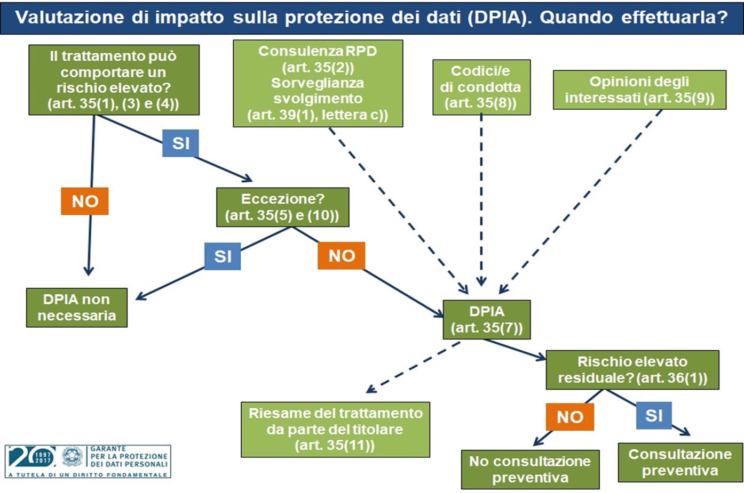

Slide 13
Con il provvedimento n. 467 dell’11 ottobre 2018 – all. 1, il Garante ha presentato un elenco di tipologie di trattamenti da sottoporre a DPIA
Tra essi rientrano:
Le attività di profilazione, di valutazione e di scoring su larga scala;
I trattamenti automatizzati finalizzati ad assumere decisioni che producono effetti guridici o che incidono in modo analogo (es. screening di clienti delle banche tramite l’uso di dati in una centrale rischi);
Attività di monitoraggio, controllo anche on-line e con app non solo per profilazione ma anche per previsioni di budget, upgrade tecnologici, miglioramento reti, sicurezza;
Trattamenti connessi al rapporto di lavoro con sistemi tecnologici (videosorveglianza e geolocalizzazione)
Trattamenti non occasionali su soggetti vulnerabili (minori, infermi, disabili, pazienti, richiedenti asilo).

Slide 14
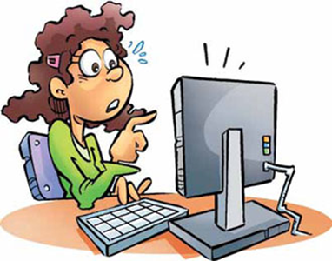


Tipi di rischio per l’impresa
Rischi connessi ai comportamenti umani
Rischi connessi all’uso degli strumenti informatici
Rischi connessi al contesto ambientale

Slide 15
«Tenendo conto dello stato dell'arte e dei costi di attuazione, nonché della natura, dell'oggetto, del contesto e delle finalità del trattamento, come anche del rischio di varia probabilità e gravità per i diritti e le libertà delle persone fisiche, il titolare del trattamento e il responsabile del trattamento mettono in atto misure tecniche e organizzative adeguate per garantire un livello di sicurezza adeguato al rischio».
Art. 32 GDPR
Rischi
Misure di sicurezza adeguate

Slide 16
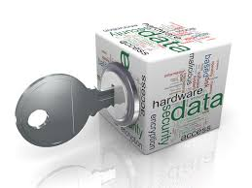
La PSEUDONIMIZZAZIONE è un particolare trattamento dei dati personali realizzato in modo tale che i dati stessi non potranno più essere attribuiti direttamente ed automaticamente ad un interessato specifico.
I trattamenti sono pseudonimizzati quando i dati possono essere ricondotti all’interessato cui si riferiscono solo attraverso l’impiego di altre informazioni aggiuntive, che devono essere conservate separatamente e con l’impiego di precauzioni tecniche e organizzative adeguate.

Slide 17
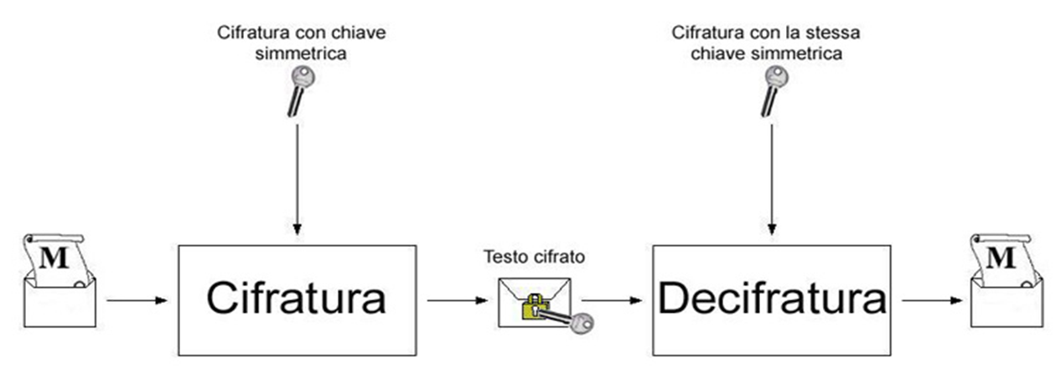
La cifratura consiste nell’utilizzo di meccanismi che normalmente prevedono l’impiego di algoritmi di crittografia.
Questi ultimi in particolare, tramite una passphrase (una tipologia particolare di password, più complessa), consentono di “occultare” i dati per poi renderli disponibili in un secondo momento (solitamente attraverso un processo di autenticazione).

Slide 18

Il Cybersecurity Act e Il GDPR:
Regolamenti a confronto
Il nuovo Regolamento Europeo in materia di cybersecurity (R.UE 2019/881), in linea con l’articolo 5 del GDPR, dovrebbe garantire un salto di qualità in tema di sicurezza a livello continentale.
L’obiettivo principale del Cybersecurity Act è passare dal concetto di «sicurezza come opzione» a quello di «sicurezza come principio» tramite la responsabilizzazione del Titolare.

Slide 19
Il Cybersecurity Act: un cambio di prospettiva per la sicurezza
Sicurezza «da»
Sicurezza «di»
Una sicurezza difensiva, opzionale e non avvertita come priorità da tutti i titolari, che ha come scopo prevalente la tutela da attacchi informatici.
una sicurezza funzionale necessaria a ciascuno, che si pone lo scopo di garantire il corretto funzionamento dei dispositivi e delle reti, la loro interoperabilità, la loro affidabilità nell’interesse della persona

Slide 20
Il Cybersecurity Act
Regolamento UE 2019/881
Il Cybersecurity Act costituisce una parte fondamentale della nuova strategia dell’UE per la sicurezza cibernetica, che mira a rafforzare la resilienza dell’Unione agli attacchi informatici, a creare un mercato unico della sicurezza cibernetica in termini di prodotti, servizi e processi e ad accrescere la fiducia dei consumatori nelle tecnologie digitali.
Il Regolamento si affianca alla Direttiva NIS in materia di cybersicurezza e si compone di due parti:
il ruolo e il mandato dell’Enisa;
il sistema europeo per la certificazione della sicurezza informatica dei dispositivi connessi ad Internet e di altri prodotti e servizi digitali.

Slide 21
Il ruolo dell’ENISA
Un primo punto chiave del Regolamento riguarda il rafforzamento del ruolo dell’Agenzia dell’Unione europea per la sicurezza delle reti e dell’informazione (ENISA).
Il Cybersecurity Act intende rafforzare il ruolo dell’ENISA garantendole un mandato permanente e consentendole di svolgere non solo compiti di consulenza tecnica, come è stato fino ad ora, ma anche attività di supporto alla gestione operativa degli incidenti informatici da parte degli Stati membri. In questo modo l’ENISA potrà fornire un sostegno più concreto, anche rispetto all’attuazione della Direttiva NIS.
All’ENISA spetterà inoltre un ruolo di primo piano nella gestione del sistema di certificazione introdotto dal Cybersecurity Act.

Slide 22
Il sistema di certificazione
Cybersecurity Act introduce un sistema europeo di certificazione della sicurezza informatica dei prodotti e dei servizi digitali. Ciò anche al fine di facilitare lo scambio degli stessi all’interno dell’Unione europea e di accrescere la fiducia dei consumatori nei medesimi.
Il Regolamento non istituisce schemi di certificazione direttamente operativi, ma crea piuttosto un “quadro” per l’istituzione di schemi europei per la certificazione dei prodotti e servizi digitali.
L’istituzione di un sistema comune di certificazione di questo tipo assicurerebbe la “security by design”, ovvero la presa in considerazione della sicurezza informatica fin dagli stadi iniziali della progettazione dei prodotti ICT, inclusi quei dispositivi di consumo connessi alla rete che costituiscono il cosiddetto “internet delle cose” o “IoT”.

Slide 23
Cosa succede se le misure di sicurezza non sono sufficienti e si verifica una violazione dei dati?
La violazione di sicurezza che comporta accidentalmente o in modo illecito la distruzione, la perdita, la modifica, la divulgazione non autorizzata o l’accesso ai dati personali trasmessi, conservati o comunque trattati viene definita «DATA BREACH».
Gli artt. 33 e 34 del GDPR prevedono una particolare procedura da applicare in caso di violazione dei dati personali.

Slide 24
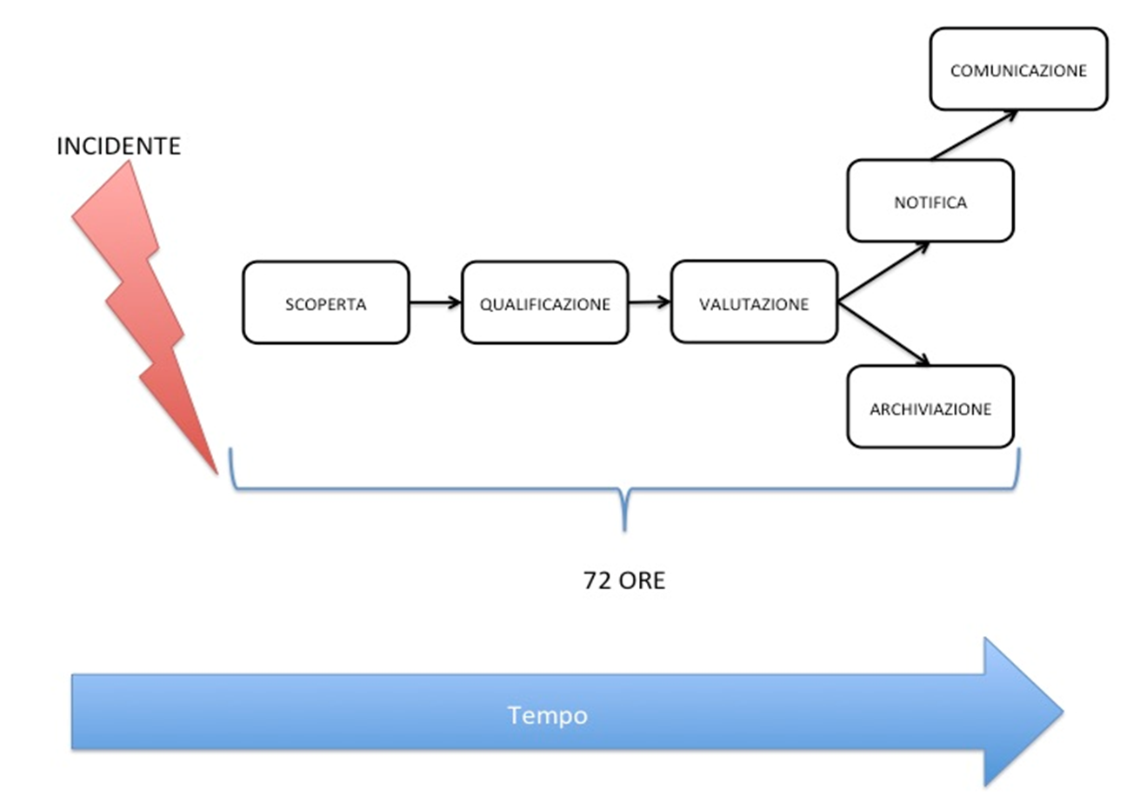

Slide 25
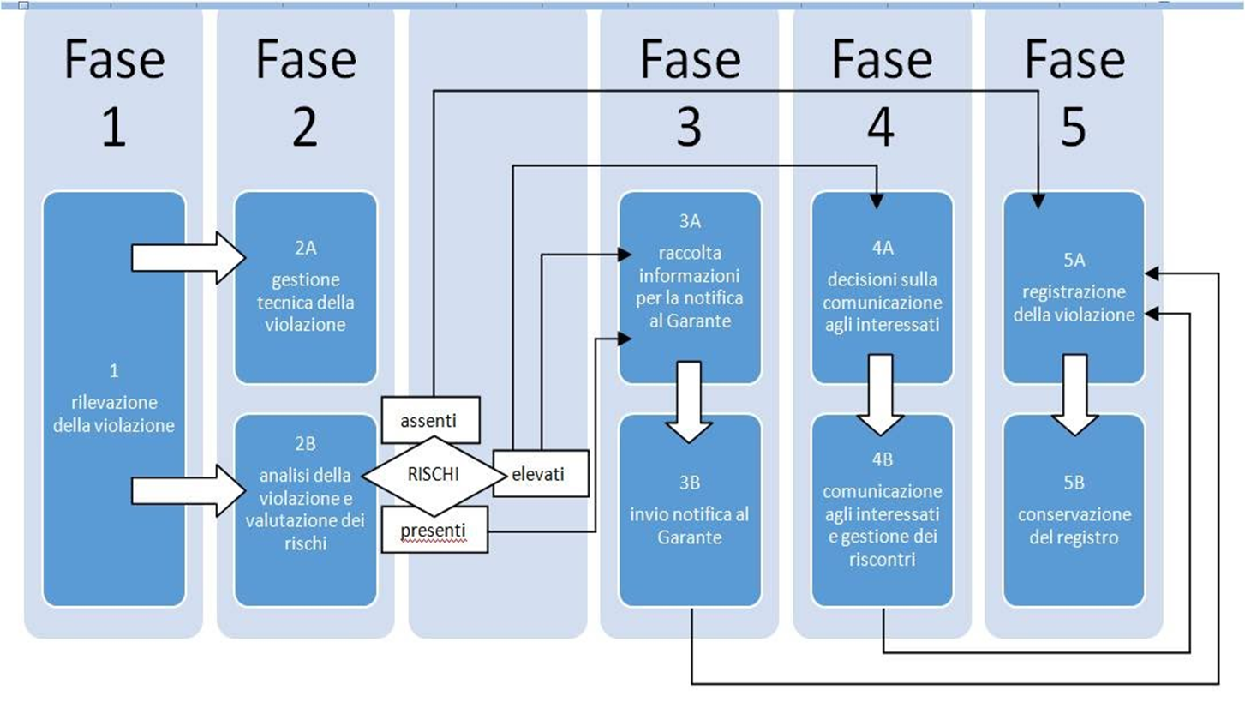
La valutazione di Data Breach

Slide 26

SOCIETA’ TELEFONICHE E INTERNET PROVIDER
L’obbligo di comunicazione al Garante (mediante un apposito modello di comunicazione) riguarda i fornitori di servizi telefonici e di accesso a Internet (e non, ad esempio, i siti internet che diffondono contenuti, i motori di ricerca, gli internet point, le reti aziendali);
entro 24 ore dalla scoperta dell'evento, fornire al Garante le informazioni necessarie a consentire una prima valutazione dell'entità della violazione;
entro 3 giorni dalla scoperta, informare anche ciascun utente coinvolto, comunicando gli elementi previsti dal Regolamento 611/2013 e dal provvedimento del Garante n. 161 del 4 aprile 2013.
La comunicazione agli utenti non è dovuta se si dimostra di aver utilizzato misure di sicurezza, sistemi di cifratura e di anonimizzazione che rendono inintelligibili i dati. Il Garante può comunque imporre la comunicazione agli interessati.

Slide 27


BIOMETRIA Provvedimento n. 513 del 12 novembre 2014 [doc. web n. 3556992]
Entro 24 ore dalla conoscenza del fatto, i titolari del trattamento (aziende, amministrazioni pubbliche, ecc.) comunicano al Garante (tramite il modello allegato al provvedimento) tutte le violazioni dei dati o gli incidenti informatici che possano avere un impatto significativo sui sistemi biometrici installati o sui dati personali custoditi.

Slide 28

DOSSIER SANITARIO ELETTRONICO Provvedimento n. 331 del 4 giugno 2015 [doc. web n. 4084632]
Entro 48 ore dalla conoscenza del fatto, le strutture sanitarie pubbliche e private sono tenute a comunicare al Garante (tramite il modello allegato al provvedimento) tutte le violazioni dei dati o gli incidenti informatici che possano avere un impatto significativo sui dati personali trattati attraverso il dossier sanitario.

Slide 29
AMMINISTRAZIONI PUBBLICHE Provvedimento n. 392 del 2 luglio 2015 [doc. web n. 4129029]
Entro 48 ore dalla conoscenza del fatto, le amministrazioni pubbliche sono tenute a comunicare al Garante (tramite il modello allegato al provvedimento) tutte le violazioni dei dati o gli incidenti informatici che possano avere un impatto significativo sui dati personali contenuti nelle proprie banche dati.

Slide 30

deve essere in grado di dimostrare, attraverso l'adozione di misure tecniche e organizzative adeguate, di essere compliant con il GDPR
deve implementare un «Modello di gestione e di organizzazione» incentrato sulla tutela dei dati personali
Cosa deve
fare in concreto
il Titolare ?

Slide 31
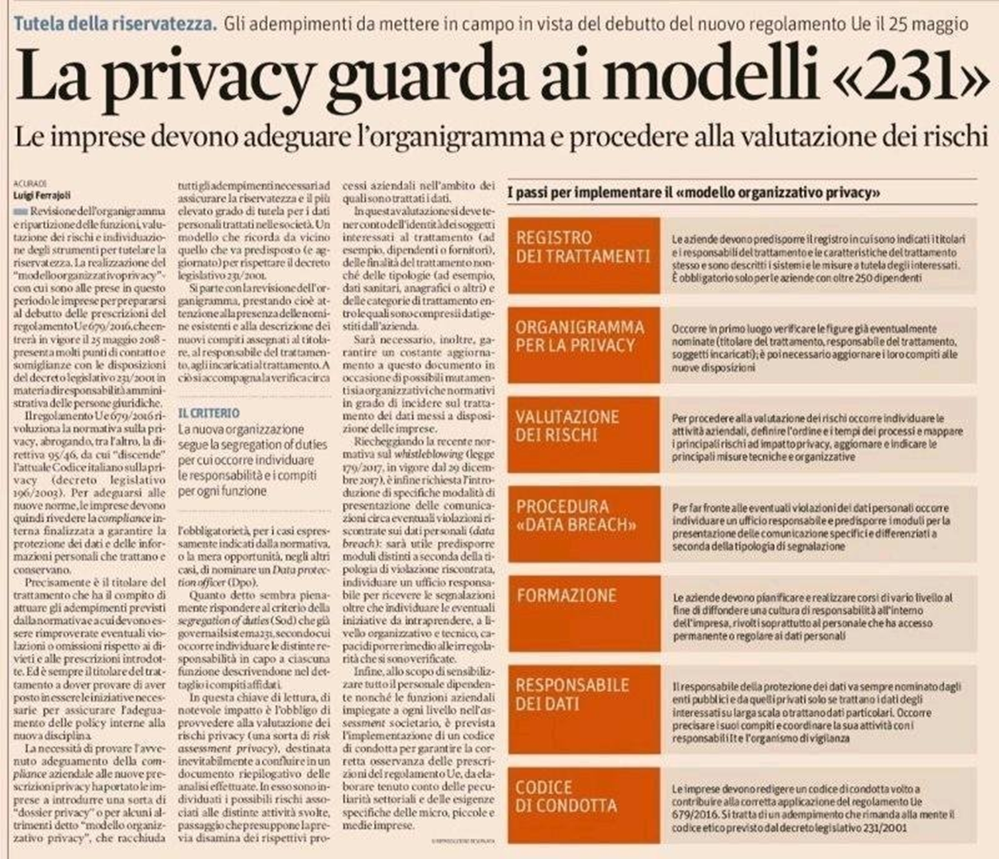

Slide 32
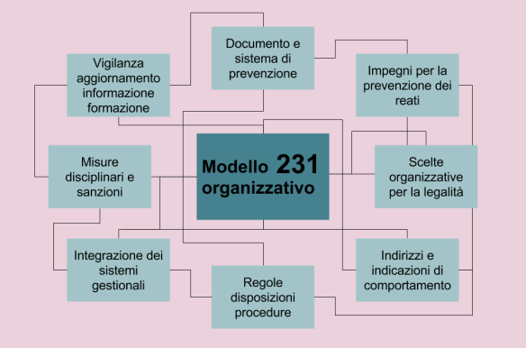

Slide 33
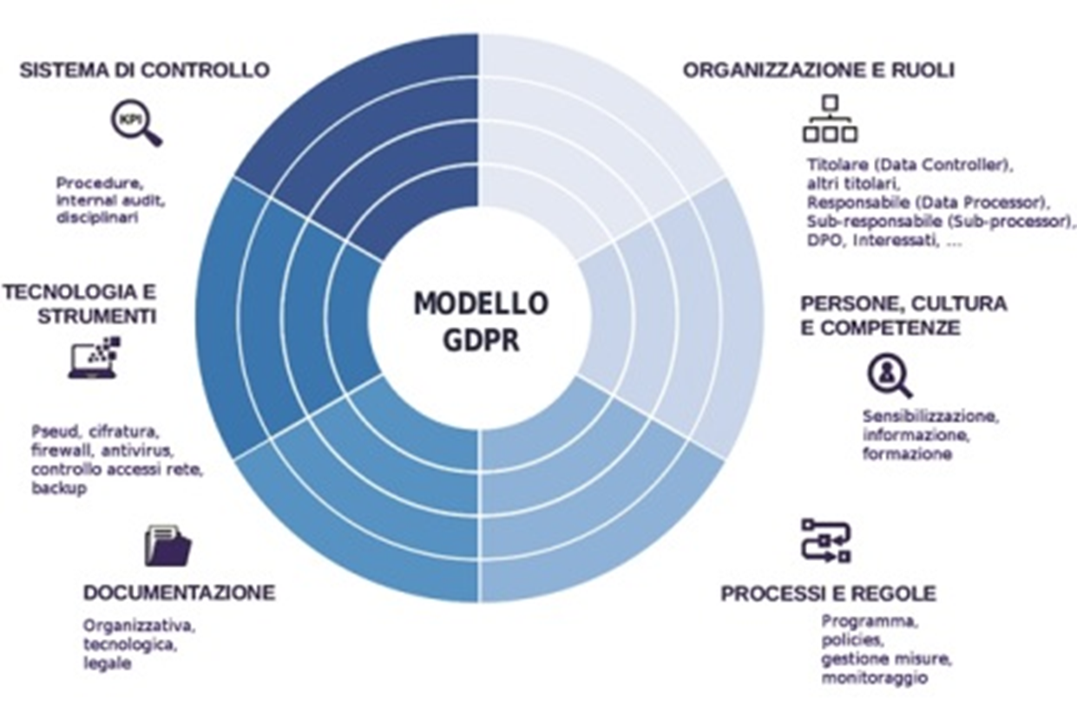

Slide 34
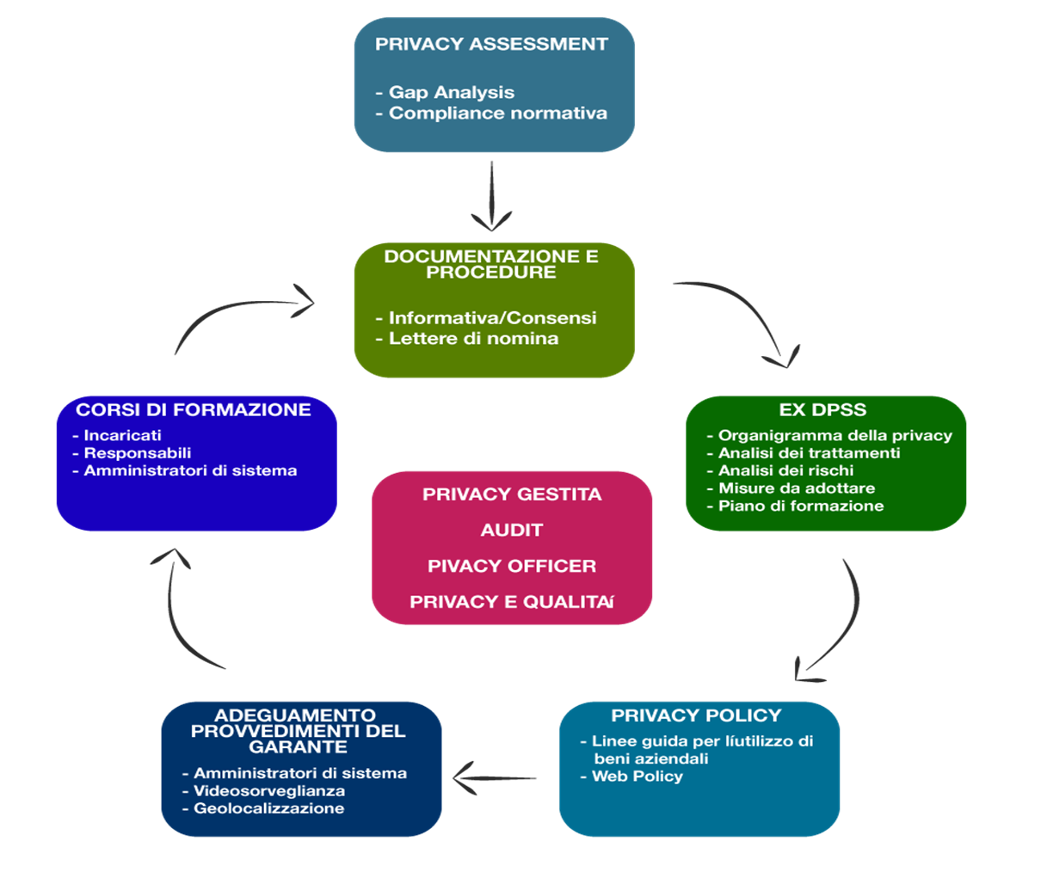
Per il M.o.p. si parte da una mappatura e dall’identificazione dei rischi, distinti a seconda del loro grado, tenendo conto delle possibili conseguenze per l'interessato.
In base all’assessment e all’analisi dei rischi risultanti dalla mappatura,
vengono realizzate le procedure interne per la prevenzione e la gestione dei rischi

Slide 35
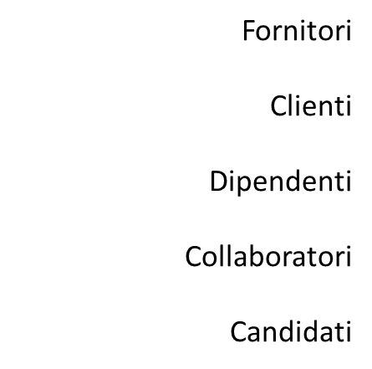

Il rapporto tra le parti
Il GDPR obbliga le organizzazioni a ripensare il proprio sistema di gestione dei dati e impone di verificare tutti i contratti in essere per la corretta regolamentazione dei rapporti interni ed esterni all’impresa.

Slide 36

L’obbligo d’informazione
L’informativa rappresenta l’atto d’informazione principale attraverso cui il Titolare comunica le finalità, le modalità e i termini del trattamento dei dati personali raccolti.
L'informativa è dovuta ogni qual volta vi sia un trattamento di dati. L'obbligo di informare va adempiuto prima o al massimo al momento di dare avvio alla raccolta dei dati.
Non sussiste obbligo di fornire l'informativa se il trattamento riguarda dati anonimi (es. aggregati) o dati di enti o persone giuridiche (i cui dati non sono soggetti alla tutela prevista dal regolamento europeo).
La persona fisica che effettua il trattamento dei dati per attività a carattere esclusivamente personale e domestico, non è tenuta a fornire l'informativa.

Slide 37
informativa
Dati di contatto e identità titolare rappresentante e DPO
Finalità e base giuridica
Modalità e natura del trattamento
Trasferimento dei dati
Periodo di conservazione
Trattamenti automatizzati - profilazione
Tipologia di dati
Diritti degli interessati

Slide 38

FINALITA’ DEL TRATTAMENTO
I dati devono essere raccolti per finalità determinate, esplicite e legittime, e trattati secondo modalità compatibili con tale finalità.
Il titolare deve comunicare chiaramente la finalità del trattamento prima che il trattamento dei dati abbia concreto inizio. In assenza della precisazione della finalità, il trattamento è illegittimo.
Non è possibile mutare la finalità e trattare i dati per fini diversi solo perché sono già stati acquisiti. Occorre, stabilire una nuova base giuridica a meno che si tratti di finalità "compatibili" con quelle iniziali.

Slide 39
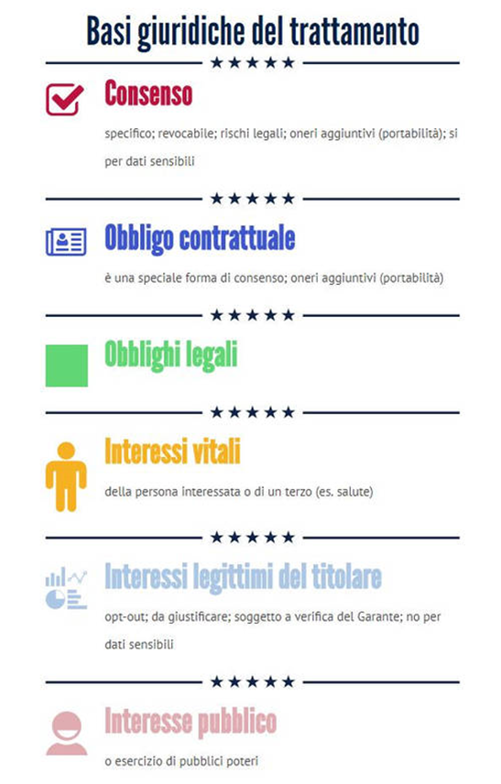
La base giuridica del trattamento
Art. 6 del GDPR (numerus clausus)
Consenso;
Contratto, trattative pre-contratturali;
Obblighi legali;
Interessi vitali;
Interesse pubblico;
Interessi legittimi.

Slide 40
Informativa & consenso
Il titolare deve sempre chiedere il consenso? | No. Il consenso è solo una delle basi giuridiche del trattamento. Se la base giuridica è un’altra tra quelle indicate all’art. 6 del GDPR, il consenso NON è richiesto.
È utile chiedere sempre il consenso? | No, è bene identificare le corrette basi giuridiche che rendono leciti i singoli trattamenti per mappare il flusso di dati e i rapporti che legano il titolare all’interessato.
Quali sono le condizioni per il consenso? | Il Titolare deve essere in grado di dimostrare che l’interessato ha prestato il proprio consenso (per questo di solito è in forma scritta). Il consenso deve essere comprensibile, facilmente distinguibile e accessibile con un linguaggio chiaro e semplice.
Il consenso è revocabile? | L’interessato ha diritto di revocare il consenso prestato in qualsiasi momento. La revoca del consenso non pregiudica la liceità del trattamento basata sul consenso prima della revoca. Il consenso è revocato con la stessa facilità con cui è accordato.

Slide 41
Quando appellarsi
all’interesse legittimo?
L’Opinion 6/2014 elenca alcuni casi in cui potrebbe ricorrere il legittimo interesse del Titolare:
Libertà di stampa e di espressione;
Marketing diretto;
Comunicazione politica;
Campagne di raccolta fondi delle organizzazioni non lucrative;
Recupero crediti anche stragiudiziale;
Prevenzioni frodi e antiriciclaggio;
Controlli indiretti dei lavoratori;
Segnalazioni illeciti (Whistleblowing);
Sicurezza fisica, informatica e delle reti;
Ricerca storica, scientifica e statistica;
Ricerche di mercato.

Slide 42
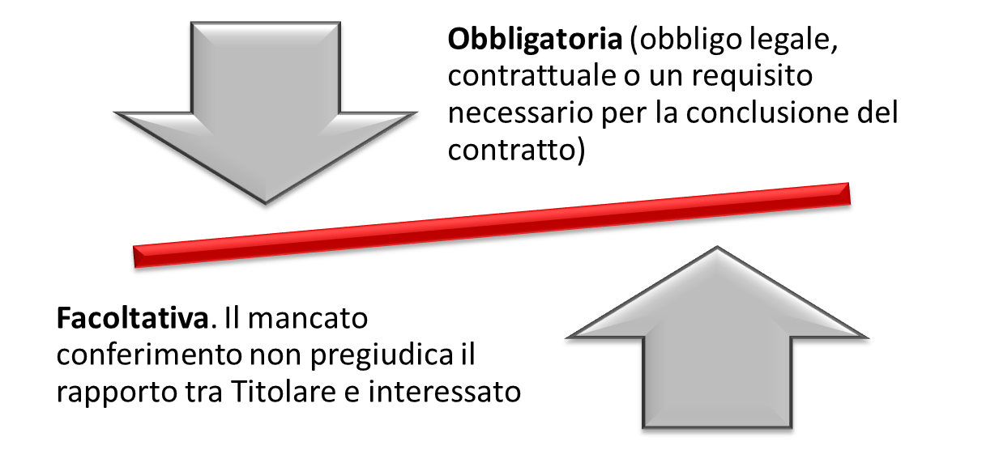
La natura del conferimento

Slide 43

Il trasferimento extra UE
Il trasferimento dati extra UE è un’attività complessa che richiede competenze specifiche.
L’impresa deve adottare contromisure volte a mantenere lo stesso livello di protezione che opera all’interno dell’UE.
Il trasferimento può avvenire: sulla base di una decisione di adeguatezza (art. 45) da parte della Commissione o in presenza di «garanzie adeguate» (art. 46) o se sussistono «BCR» (ART. 47) o in condizioni specifiche (art. 49).

Slide 44

Il periodo di conservazione
Il tempo di conservazione di un dato, la cui formalizzazione è presente nell’informativa e nel registro delle attività di trattamento, è legato alla finalità del trattamento.
Un medesimo dato, se utilizzato per differenti finalità, potrebbe avere tempi di conservazione diversi, che devono essere opportunamente gestiti.
La determinazione dei tempi di conservazione può avvenire in base ad una normativa, o in base ad una valutazione del Titolare. Il Titolare dovrà giustificare i tempi di conservazione determinati, riferendosi anche, là dove esistano, a provvedimenti dell’Autorità Garante su analoghe situazioni.

Slide 45
I diritti degli interessati
Diritto all’oblio
diritto ad essere cancellato se ricorrono dei motivi, con obbligo di comunicazione
Diritto di limitazione
diritto di limitare il trattamento, pur conservando i dati
Diritto di opposizione
diritto di negare il trattamento ab origine
Diritto alla portabilità
diritto di trasferire i dati, fermo restando il diritto all’oblio

Slide 46
I diritti degli interessati
Diritto di presentare reclamo
a un’Autorità di controllo
Diritto di revocare il consenso prestato in qualsiasi momento, senza pregiudicare la liceità del trattamento avvenuto in precedenza.

Slide 47
La policy sull’uso degli strumenti informatici
Perché adottare una policy privacy?
Rappresenta una misura organizzativa adeguata
Permette di fissare delle regole sull’uso degli strumenti informatici in azienda
Permette il controllo degli stessi strumenti al datore di lavoro
Aiuta la gestione del flusso dei dati

Slide 48
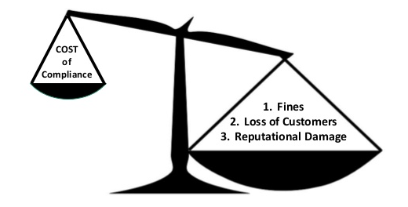

Perché adeguarsi al GDPR?
Ogni azienda mette oggi il monitoraggio e la difesa della propria reputazione tra le priorità, ben consapevole di quanto un “incidente” in tal senso possa rappresentare una perdita ingente – anche e soprattutto economica.
Tra i rischi che un’azienda oggi deve necessariamente considerare per evitare danni reputazionali, troviamo il rischio di attacco informatico (data breach)”.

